Slide 1


Slide 2


Professores:
João Benedito dos Santos Junior
Luciana de Nardin
Alunos:
Daniel D. C. Santos
Leonardo G. M. Carvalho
Leonardo S. M. Santos
Luiz Gustavo Martins
Washington A. Freitas

Slide 3
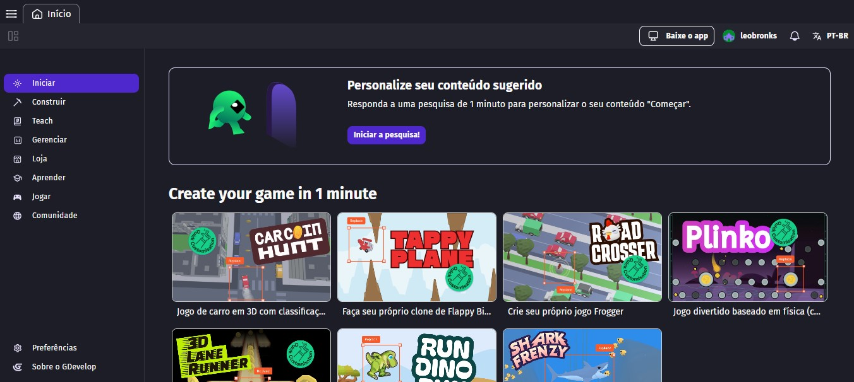
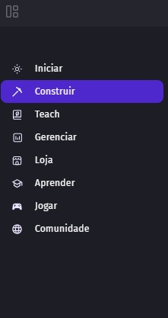
Primeiro passo

Slide 4
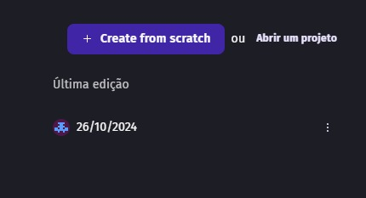
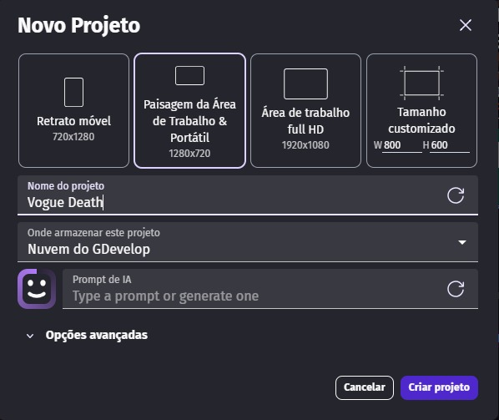
Segundo passo

Slide 5
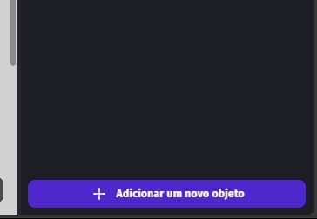
Terceiro passo

Slide 6
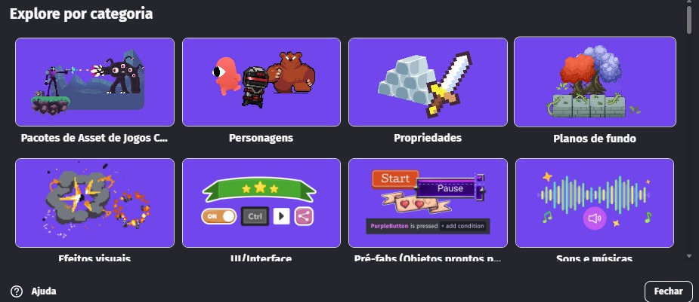
Quarto passo

Slide 7
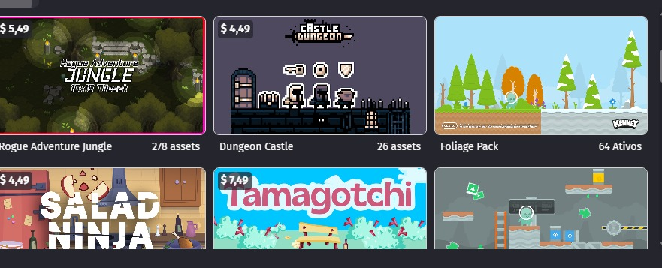
Quinto passo

Slide 8
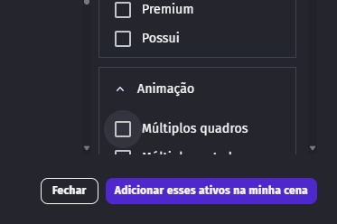
Sexto passo

Slide 9
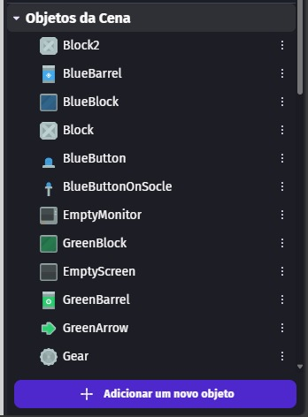
Sétimo passo

Slide 10
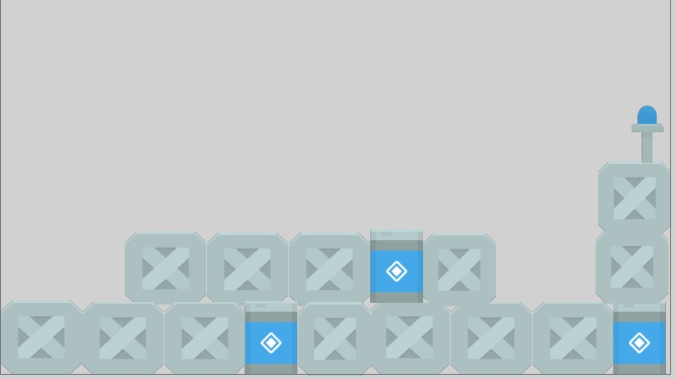
Oitavo passo

Slide 11

Nono passo

Slide 12
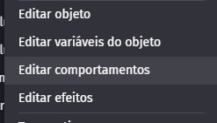
Décimo passo

Slide 13
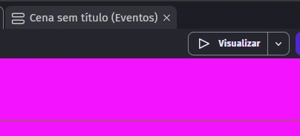
Décimo Primeiro passo

Slide 14
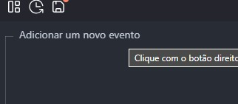
Décimo Segundo passo

Slide 15
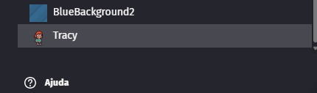
Décimo Terceiro passo

Slide 16
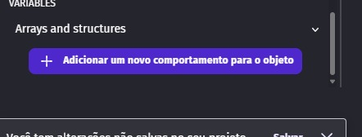
Décimo Quarto passo

Slide 17
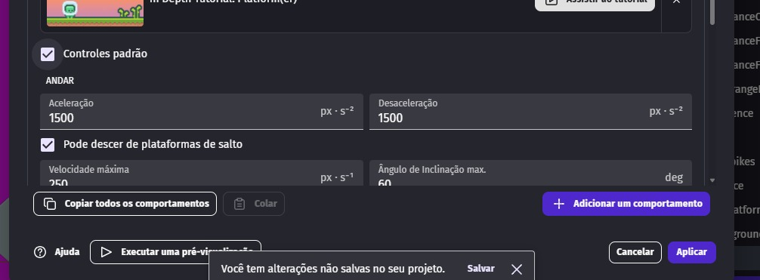
Décimo Quinto passo

Slide 18
Décimo Sexto passo

Slide 19
Décimo Sétimo passo

Slide 20
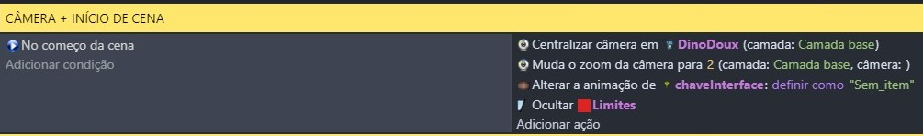
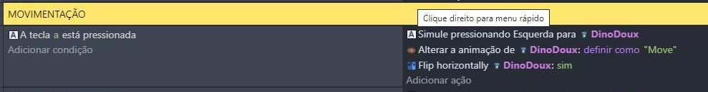

Décimo Oitavo passo

Slide 21
Décimo Nono passo

Slide 22

Vigésimo passo

Slide 23
Vigésimo Primeiro passo

Slide 24

Vigésimo Segundo passo

Slide 25
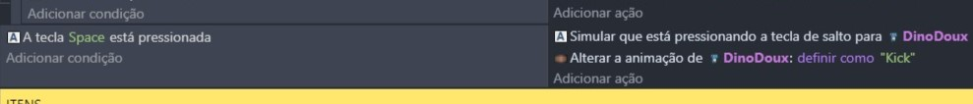
Vigésimo Terceiro passo

Slide 26
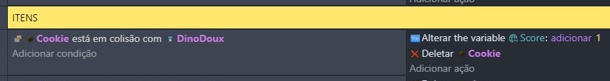
Vigésimo Quarto passo

Slide 27
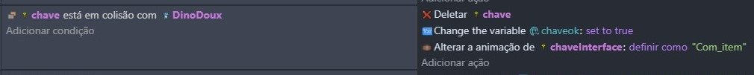
Vigésimo Quinto passo

Slide 28
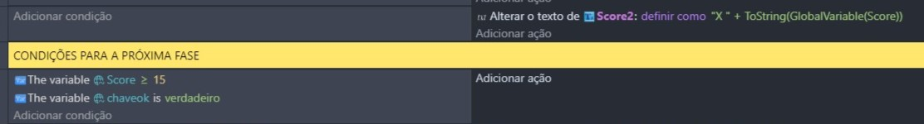
Vigésimo Sexto passo

Slide 29
Vigésimo Sétimo passo

Slide 30
Vigésimo Oitavo passo

Slide 31
Vigésimo Nono passo

Slide 32

Trigésimo passo

Slide 33
Trigésimo Primeiro passo

Slide 34

Trigésimo Segundo passo

Slide 35
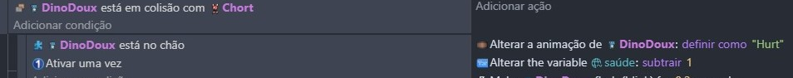
Trigésimo Terceiro passo

Slide 36
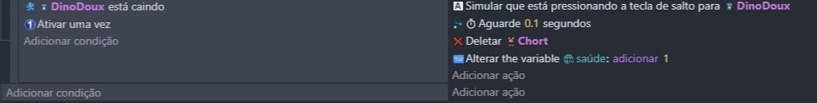
Trigésimo Quarto passo

